Slide 1

BANDTEC - DIGITAL SCHOOL GERAÇÃO FUTURA
CURSO DE TECNOLOGIA EM ANÁLISE E DESENVOLVIMENTO DE SISTEMAS
Sylo
Efrain Lezama Guilherme França
Gustavo Kiyoshi Hiago Maitan
Marcio Santana Matheus Risovas

Slide 2

Visão do Projeto

Slide 3

Contexto do Negócio
24%
47,6%
20%
30%
24% do PIB Brasileiro em 2017
47,6% das exportações desde Março de 2018
20% dos empregos em 2017
Aumento de 30% nas exportações e produção de grãos

Slide 4
Problema / Justificativa da Solução
Desmatamento
2/3 do risco total de desmatamento por plantio de soja
Monopólio
1
57% das exportações nas mãos de 6 empresas
12 a 17% da produção vai para cooperativas
Perdas
2
4
2,3 mi toneladas, 67,2% na armazenagem
Déficit econômico de R$2 bilhões
3
Falta de Segurança
9% armazenados em propriedade em 2016, 15% em 2018

Slide 5
A Solução

Slide 6
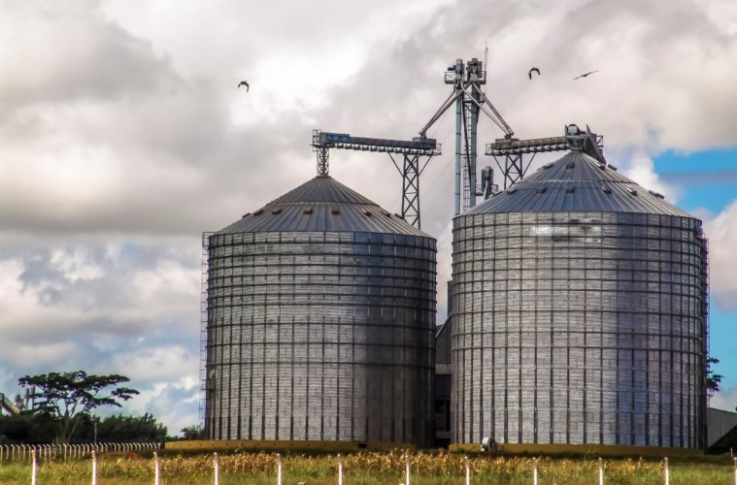
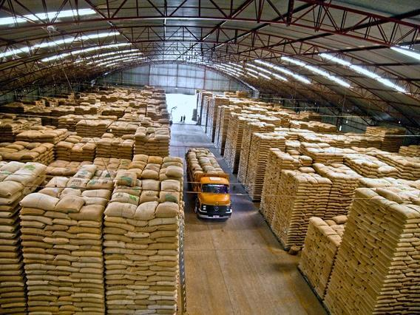
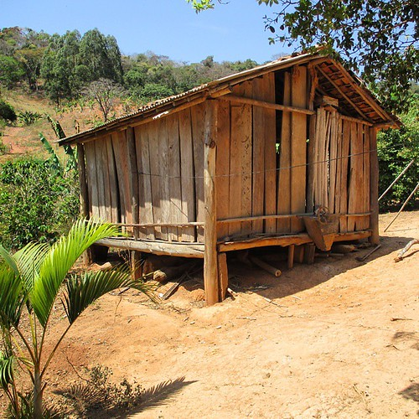
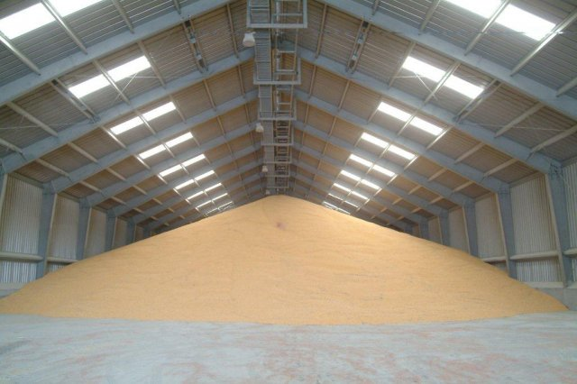
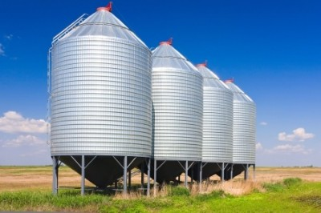
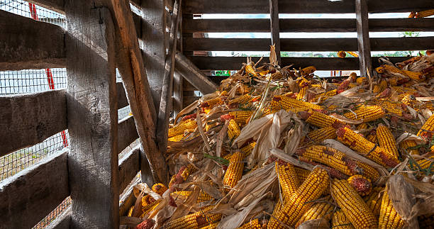
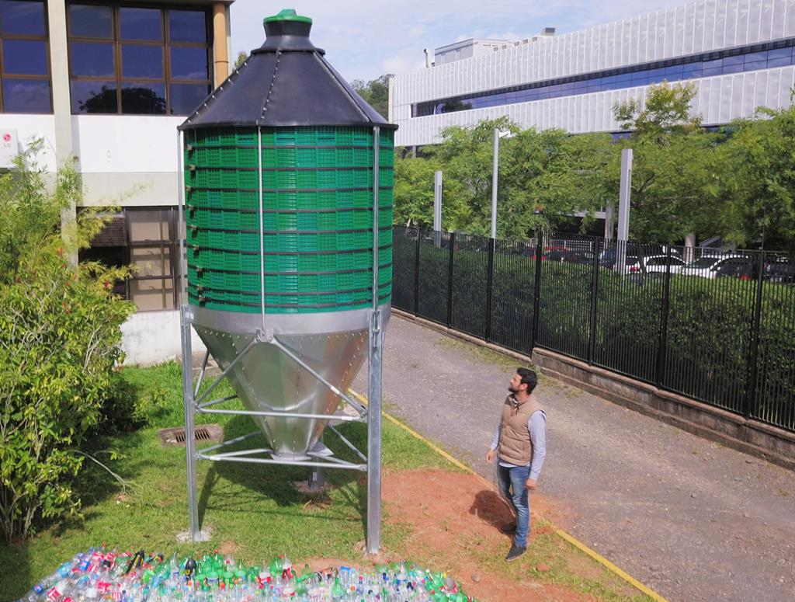
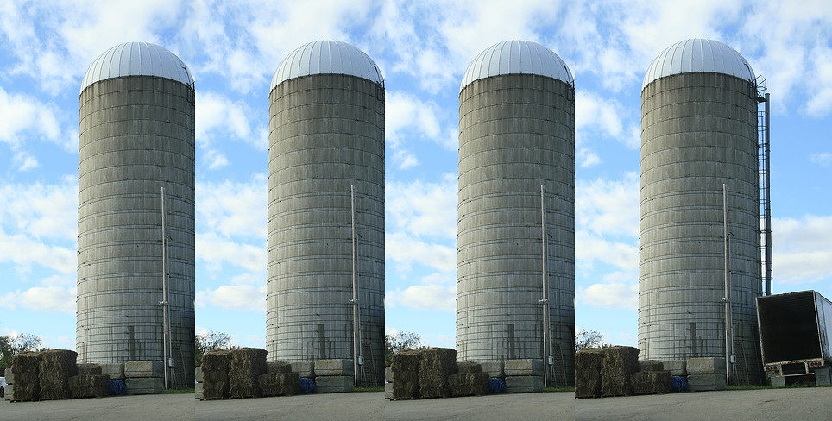
A Solução
1
Armazéns Convencionais
2
Armazéns a granel

Slide 7
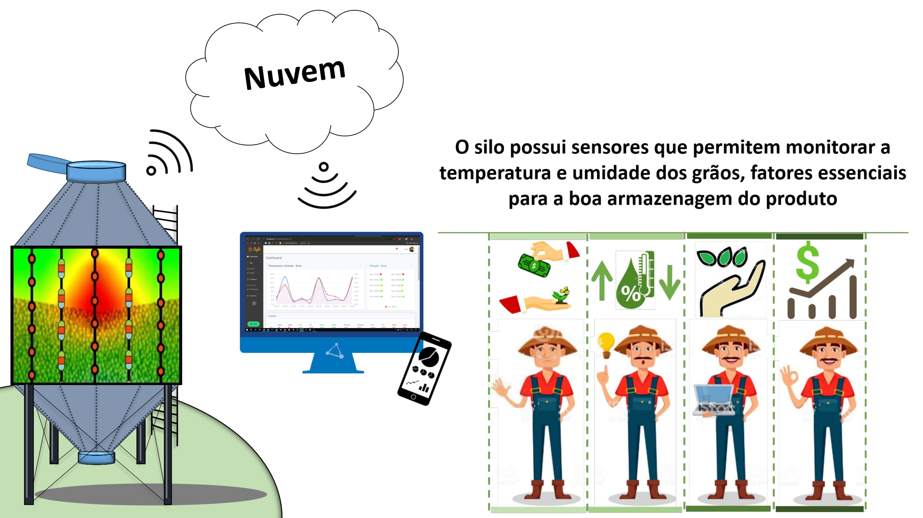
A Solução

Slide 8

Planejamento da Solução

Slide 9
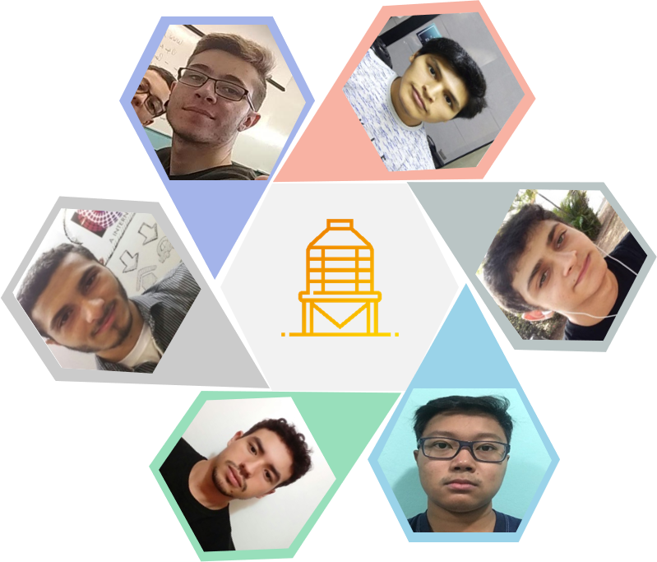
A Equipe
Matheus Risovas
Efrain Lezama
Scrum Master
Dev Team
Hiago Maitan
Marcio Santana
Dev Team
Product Owner
Guilherme França
Gustavo Kiyoshi
Dev Team
Dev Team

Slide 10
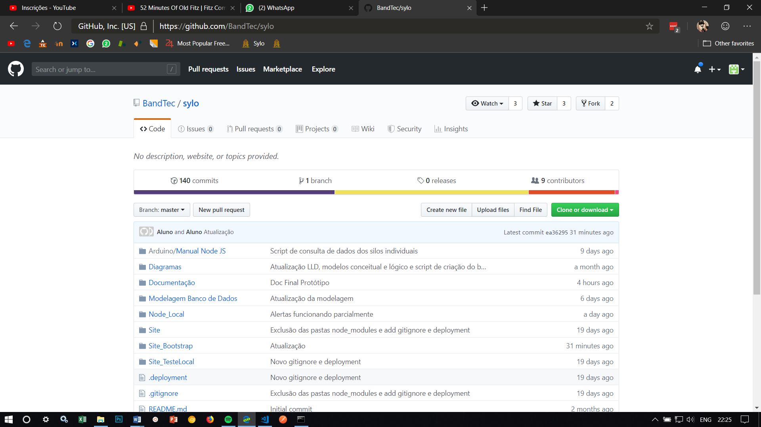
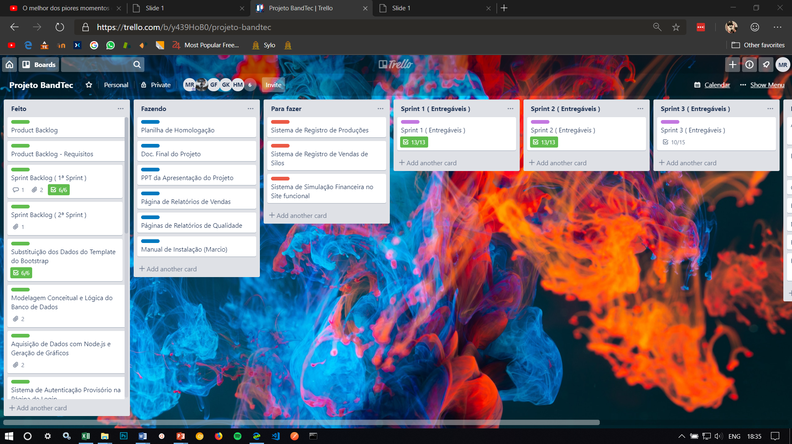

Processo de Gestão do Projeto

Slide 11
Processo de Gestão de Riscos
#ID | Riscos | Probabilidade | Impacto | Fator de Risco | Ação | Como? | Prazo
1 | Saída de um integrante do grupo | Pouco Provável (1) | Alto (3) | 3 | Aceitar | Aceitar a saída do integrante e redistribuir a tarefa entre os demais integrantes restantes. | Imediato
2 | Atraso na entrega do projeto | Pouco Provável (1) | Alto (3) | 3 | Mitigar | Analisar, focar e priorizar as tarefas que estão em atraso evitando assim a entrega do projeto incompleto. | Imediato
3 | Desnivelamento de conhecimento de alguns integrantes do projeto | Provável (2) | Médio (2) | 4 | Mitigar | Fazer reuniões toda semana (Quarta-Feira) para alinhar e compartilhar os conhecimentos entre os integrantes do grupo. | 12 dias
4 | Falha na execução de algum software | Provável (2) | Alto (3) | 6 | Eliminar | Realizar backups, testes (unitários, integrados, de performance, de carga, de stress). | 7 dias
5 | Falha no envio de arquivos para o repositório remoto do GitHub | Pouco Provável (1) | Alto (3) | 3 | Eliminar | Realizar backups a cada nova alteração no repositório local. | 7 dias
6 | Comprometimento dos sensores que serão utilizados para a medição de temperatura e Umidade | Provável (2) | Alto (3) | 6 | Eliminar | Manter sensores reserva para ser possível repor imediatamente aqueles que forem comprometidos. | Imediato
7 | Comprometimento da placa Arduino | Pouco Provável (1) | Alto (3) | 6 | Eliminar | Manter pelo menos uma placa reserva para ser possível repor imediatamente a placa comprometida | Imediato
8 | Atualizações de licenças que podem vir a limitar os recursos utilizados até o momento no desenvolvimento do projeto | Pouco Provável (1) | Médio (2) | 2 | Aceitar | Manter formas alternativas de executar a funcionalidade perdida devido à atualização da licença do serviço, mesmo que passe a ser ligeiramente mais limitada. | 7 dias

Slide 12
Product Backlog
#ID | Área | Atividade | Item | Importância
_001 | Usuários | Autenticação | Cadastro de usuários | 100
_002 | Usuários | Autenticação | Login de usuários | 100
_003 | Armazenagem | Monitoramento | Monitorar a temperatura e umidade do ar e grãos dentro dos silos através de gráficos | 100
_004 | Armazenagem | Monitoramento | Monitorar a temperatura e umidade do ar e grãos dedentro dos silos através de dados estáticos | 100
_005 | Armazenagem | Monitoramento | Cadastrar produções | 90
_006 | Armazenagem | Monitoramento | Receber alertas de acordo com a temperatura e umidade do ar e grãos dentro dos silos | 80
_007 | Suporte | Atendimento | Ter ferramenta de Help Desk para atender os usuários em caso de necessidade de suporte referente à aplicação | 70
_008 | Armazenagem | Finanças | Receber informações à respeito da situação do mercado do agronegócio nacional | 60
_009 | Vendas | Finanças | Gerar relatórios relacionados às vendas da produção de grãos | 60
_010 | Armazenagem | Controle de Qualidade | Gerar relatórios relacionados às condições de armazenamento de cada produção ao longo do tempo | 60

Slide 13
Requisitos
Funcionais
Não Funcionais
#ID | Requisito | Importância
RF_001 | Software deverá ter uma tela de cadastro | Essencial
RF_006 | Software deverá ter uma tela de login do usuário | Essencial
RF_008 | Deverá ser dado ao usuário a opção de realizar o login utilizando seu nome de usuário ou email | Importante
RF_011 | Software deverá redirecionar o usuário para a dashboard caso acesse a página de login estando autenticado | Essencial
RF_013 | Software deverá ter dashboard onde será possível monitorar a variação de temperatura e umidade média de todos os silos localizados em seu armazém através de um gráfico | Essencial
RF_019 | Software deverá ter na página de silos informações da temperatura e umidade dos silos em tempo real ao lado dos gráficos | Importante
RF_020 | Software deverá na dashboard ter tabela com métricas sobre as variações de temperatura e umidade dentro dos silos | Importante
RF_026 | Software deverá enviar notificações para o usuário caso algum alerta seja acionado | Essencial
RF_028 | Software deverá disponibilzar ícone de Suporte em todas as páginas caso o usuário precise relatar algum problema | Essencial
RF_029 | Software deverá disponibilzar ícone de Chat em todas as páginas para o caso de haver alguém da equipe disponível para atender o cliente em tempo real | Essencial
#ID | Requisito | Importância
RNF_001 | Software deverá ser uma aplicação web, feita nas linguagens HTML, CSS e Javascript | Essencial
RNF_003 | Software deverá ser ter banco de dados hospedado em cloud na plataforma Azure | Essencial
RNF_011 | Software deverá ter sistema de aquisição de dados desenvolvido em Node JS | Essencial
RNF_013 | Intervalo entre as leituras dos sensores deve ser de 15 minutos | Essencial
RNF_015 | Gráficos deverão ser gerados e sustentados pela plataforma Google Charts ou Charts JS | Importante
RNF_024 | O tempo da requisição de dados na dashboard deve ser de no máximo 5 segundos | Essencial
RNF_030 | Ferramenta de suporte deve ser desenvolvida em cima de plataformas online como Zendesk, Freshdesk, HelpDesk Plus, etc | Desejável

Slide 14
Desenvolvimento do Projeto

Slide 15
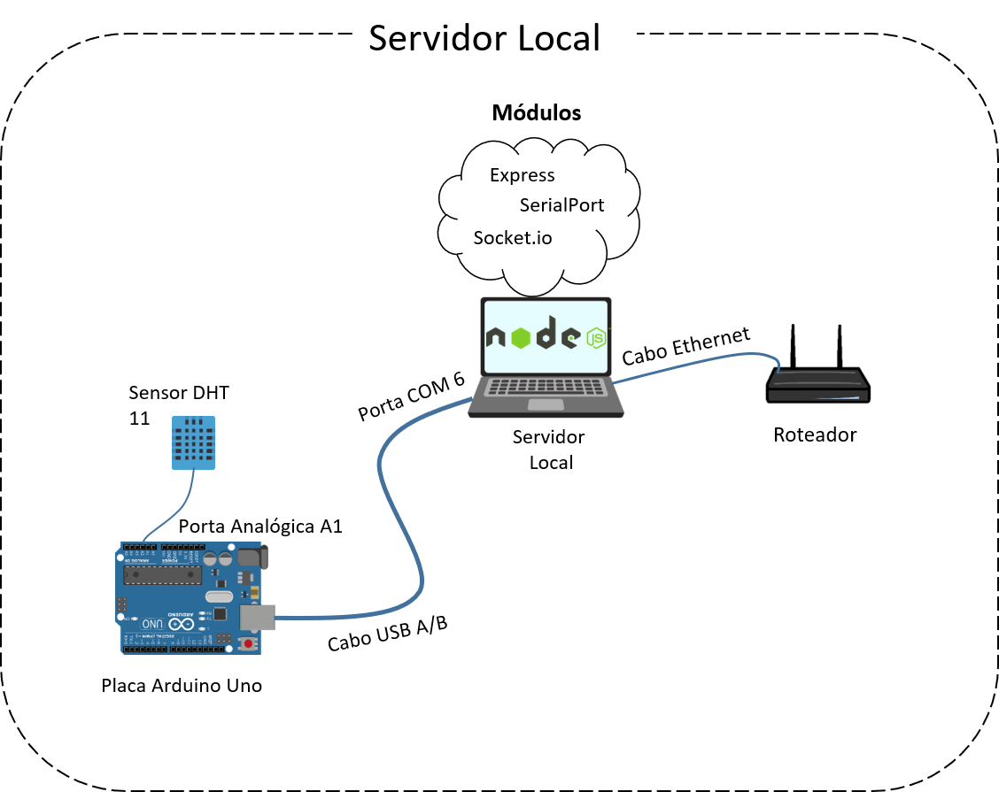
Aquisição de Dados do Arduino

Slide 16
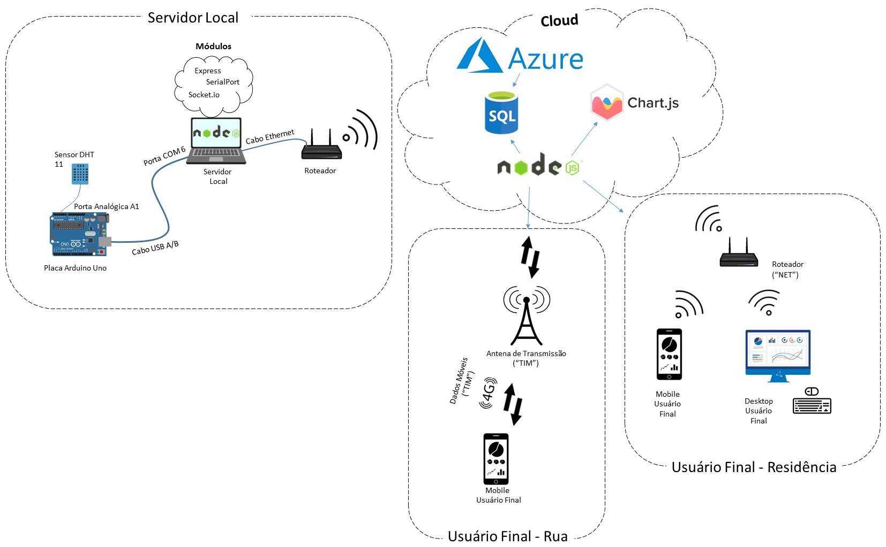





Aplicação

Slide 17
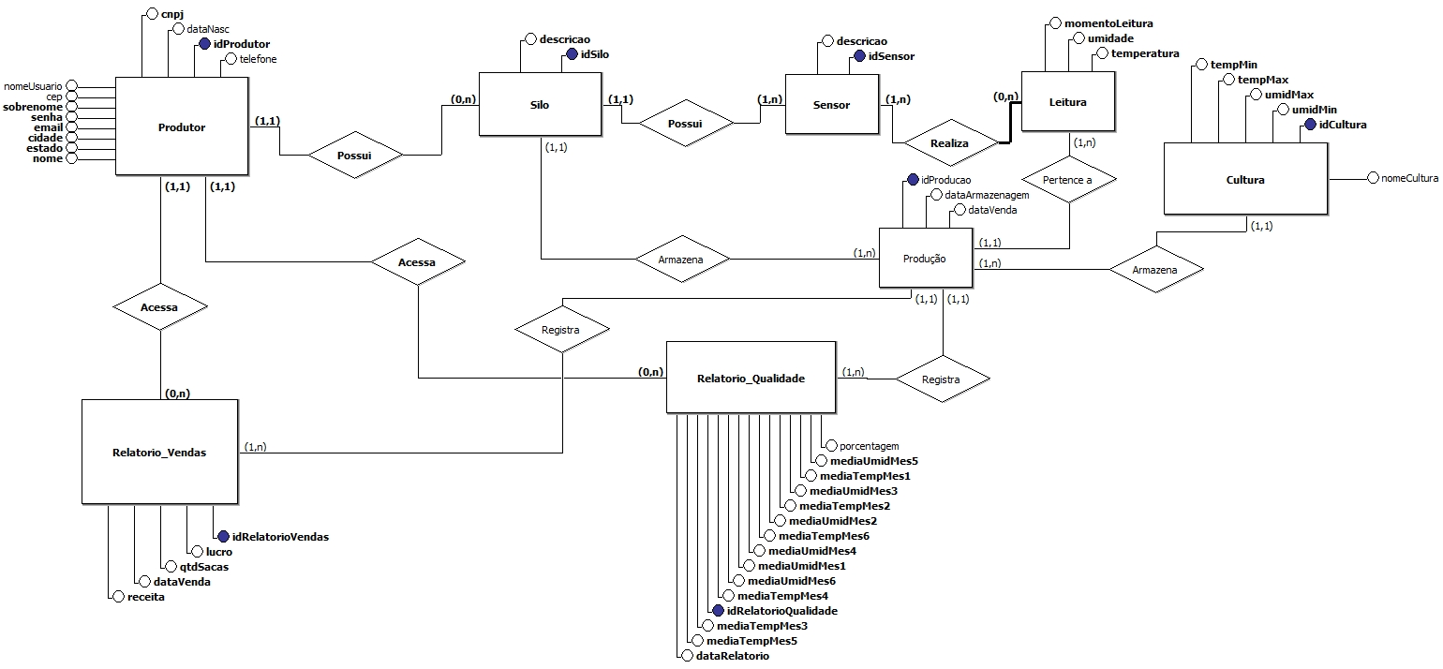

Banco de Dados

Slide 18
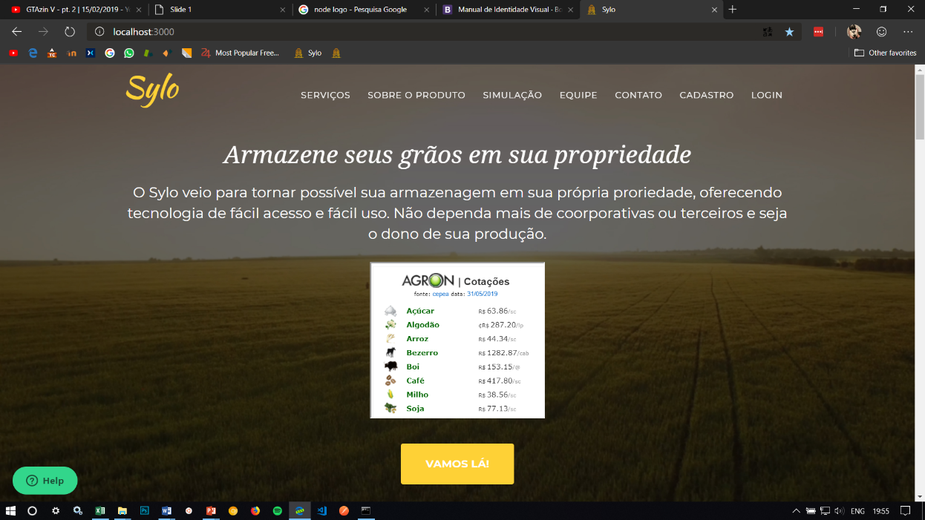
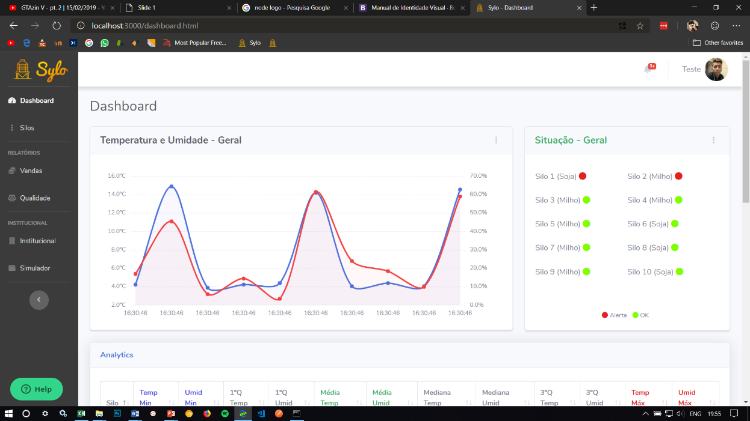
Páginas e Usabilidade

Slide 19
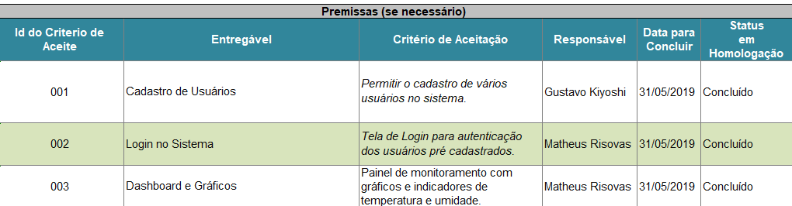
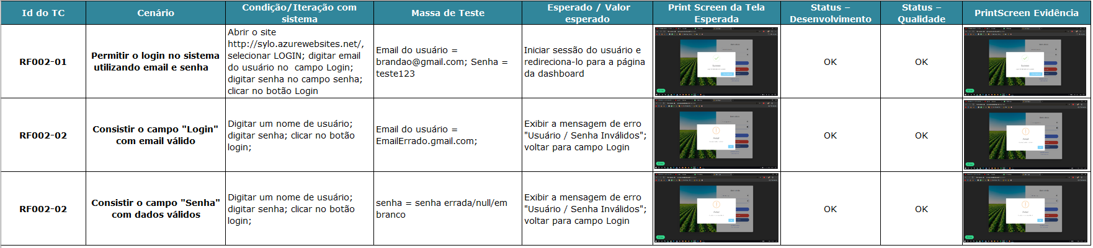
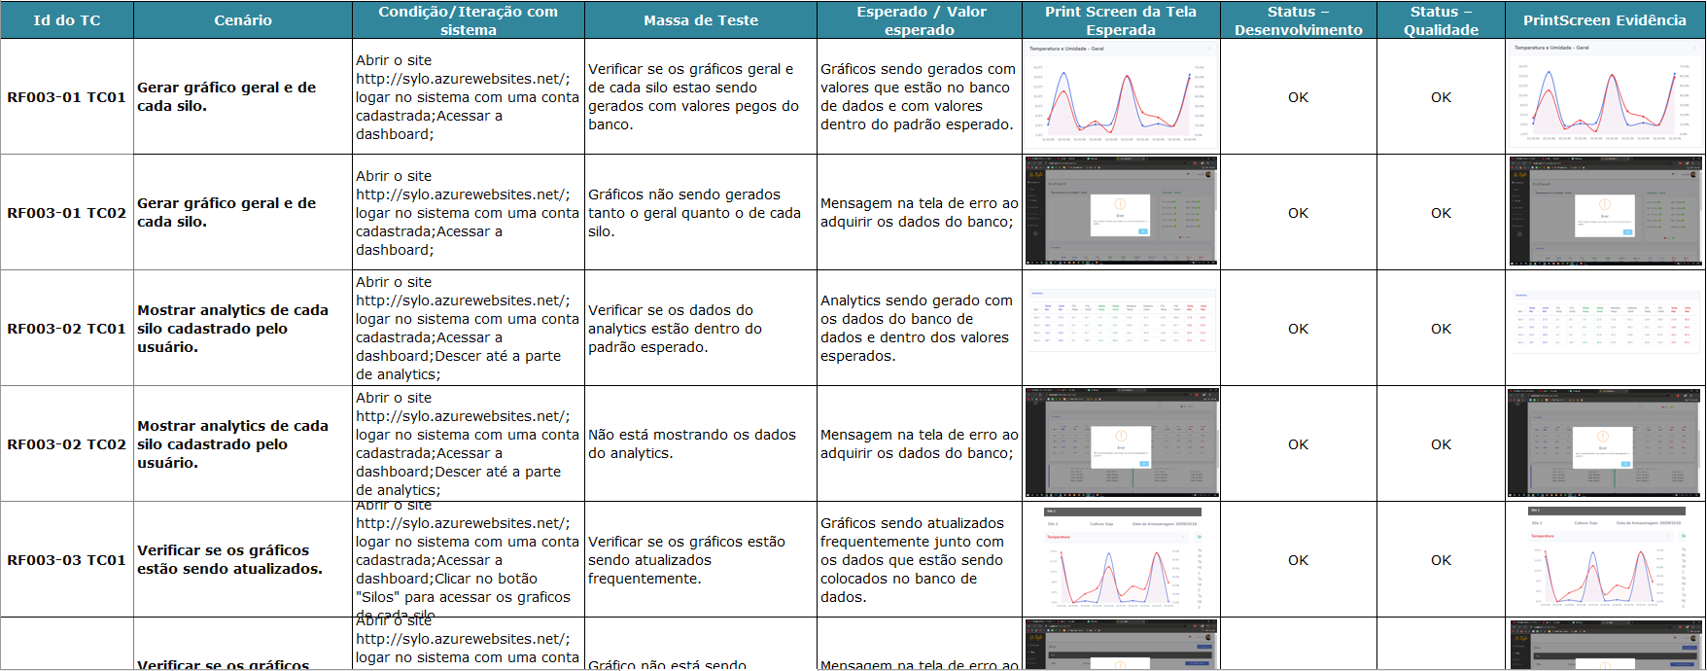
Testes

Slide 20
Implantação do Projeto

Slide 21
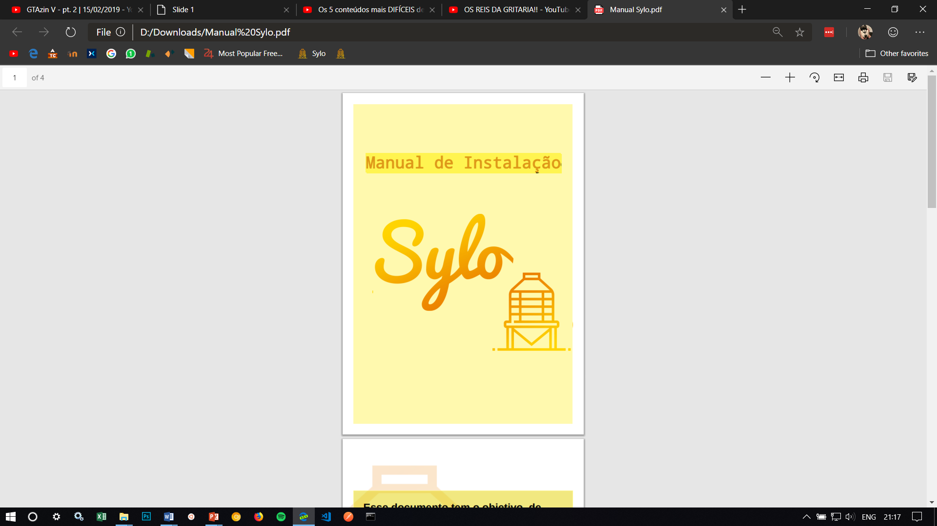
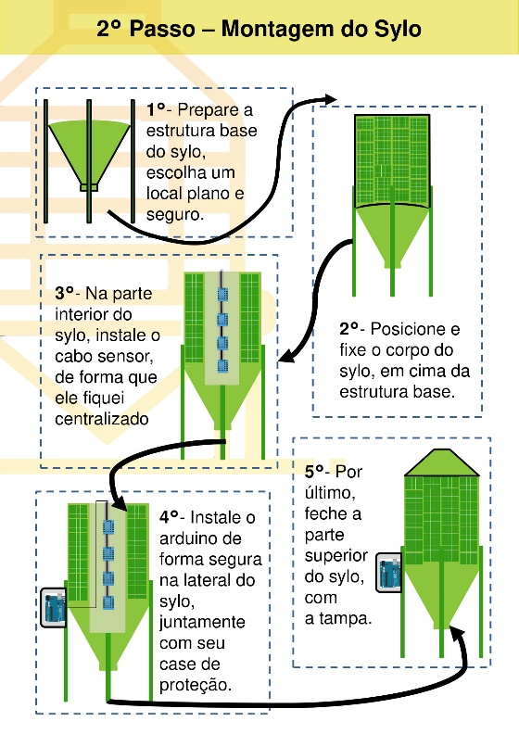
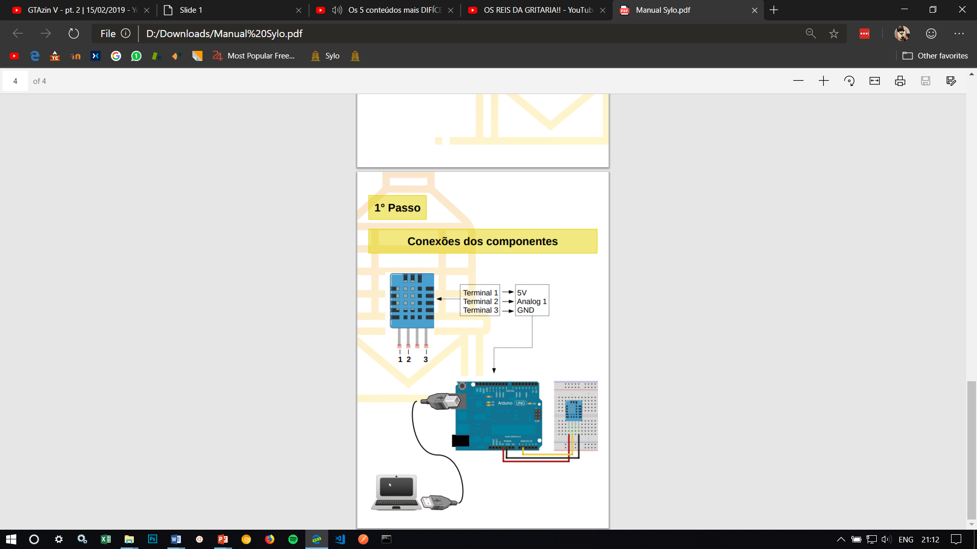
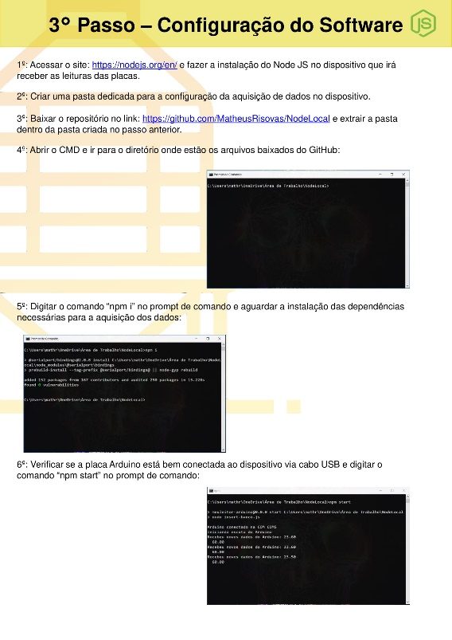
Manual de Instalação

Slide 22
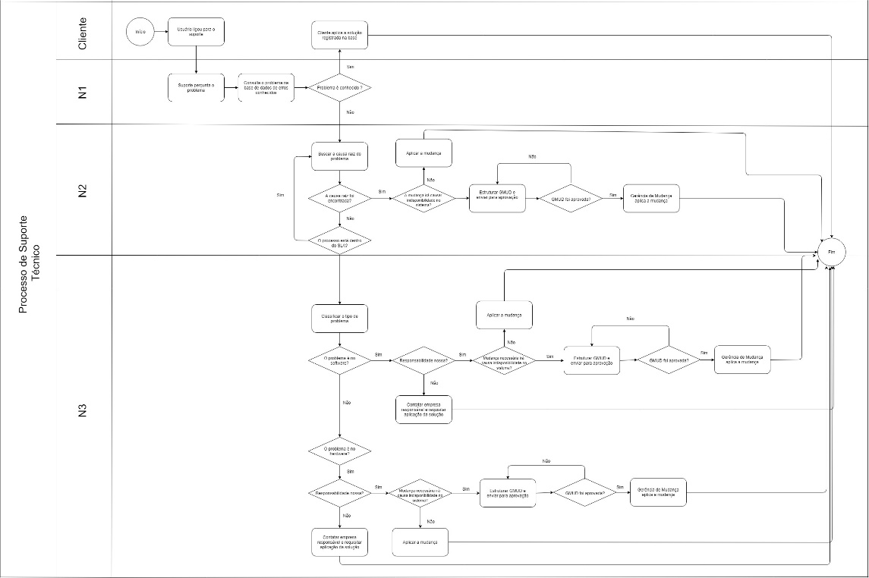

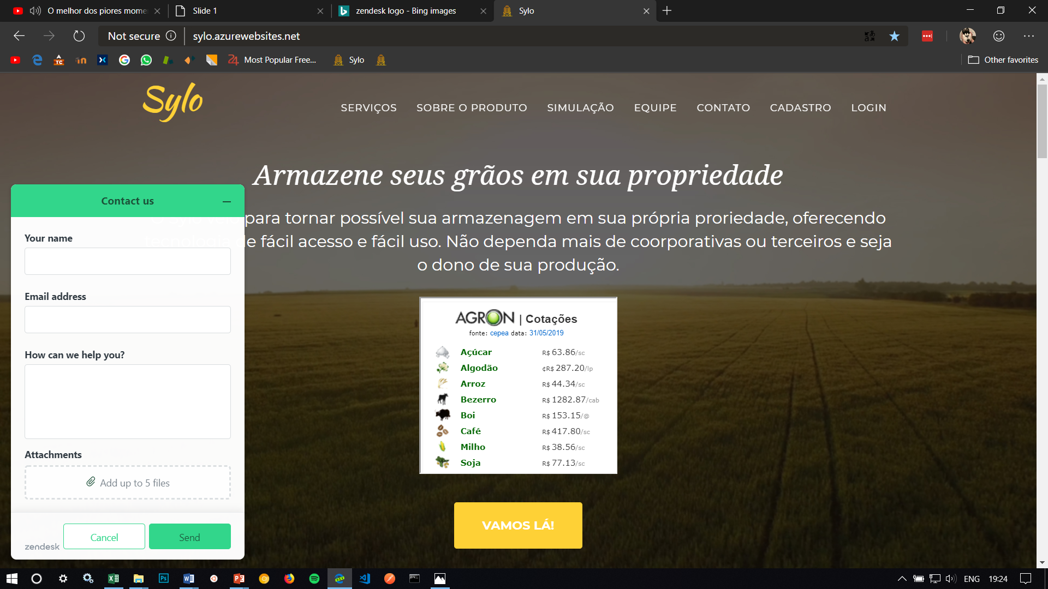
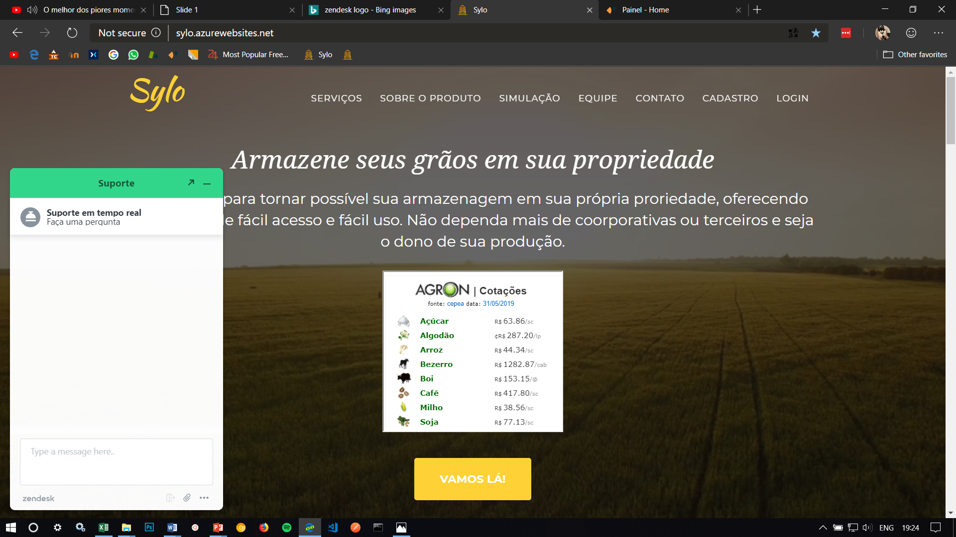
Processo de Suporte

Slide 23
Resultados
Conclusão
Aprendizado do Grupo

Slide 24
Evolução do Projeto

Slide 25
Obrigado pela atenção!

